Slide 1


第十六章 d区元素(一)
§16.1 d区元素概述
§16.2 钛 钒
§16.3 铬 钼 钨 多酸型配合物
§16.4 锰
§16.5 铁 钴 镍
*§16.6 铂系元素简介
*§16.7 金属有机化合物

Slide 2


§16.1 d区元素概述
16.1.1 d区元素的原子半径和
电离能
16.1.2 d区元素的物理性质
16.1.3 d区元素的化学性质
16.1.4 d区元素的氧化态
16.1.5 d区元素离子的颜色

Slide 3
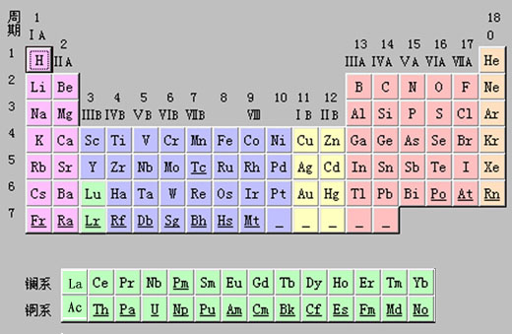
16.1.1 d区元素的原子半径和电离能
1.d区元素在周期表中的位置

Slide 4
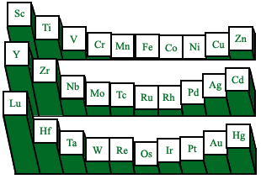
2. d区元素原子的价电子层构型
(n-1)d¹⁻¹⁰ns¹⁻² (Pd为5s⁰)
3. d区元素的原子半径

Slide 5
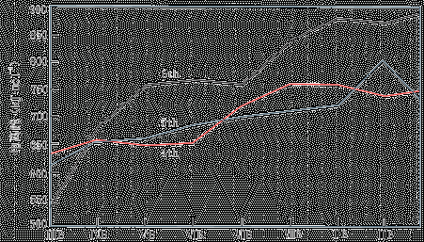
4.d区元素的第一电离能
总趋势：同周期 左→右由小→大,幅度不大。
同副族 不规律。

Slide 6
16.1.2 d区元素的物理性质
熔点、沸点高 熔点最高的单质：钨(W)
硬度大 硬度最大的金属：铬(Cr)
密度大 密度最大的单质：锇(Os)
导电性，导热性，延展性好。

Slide 7
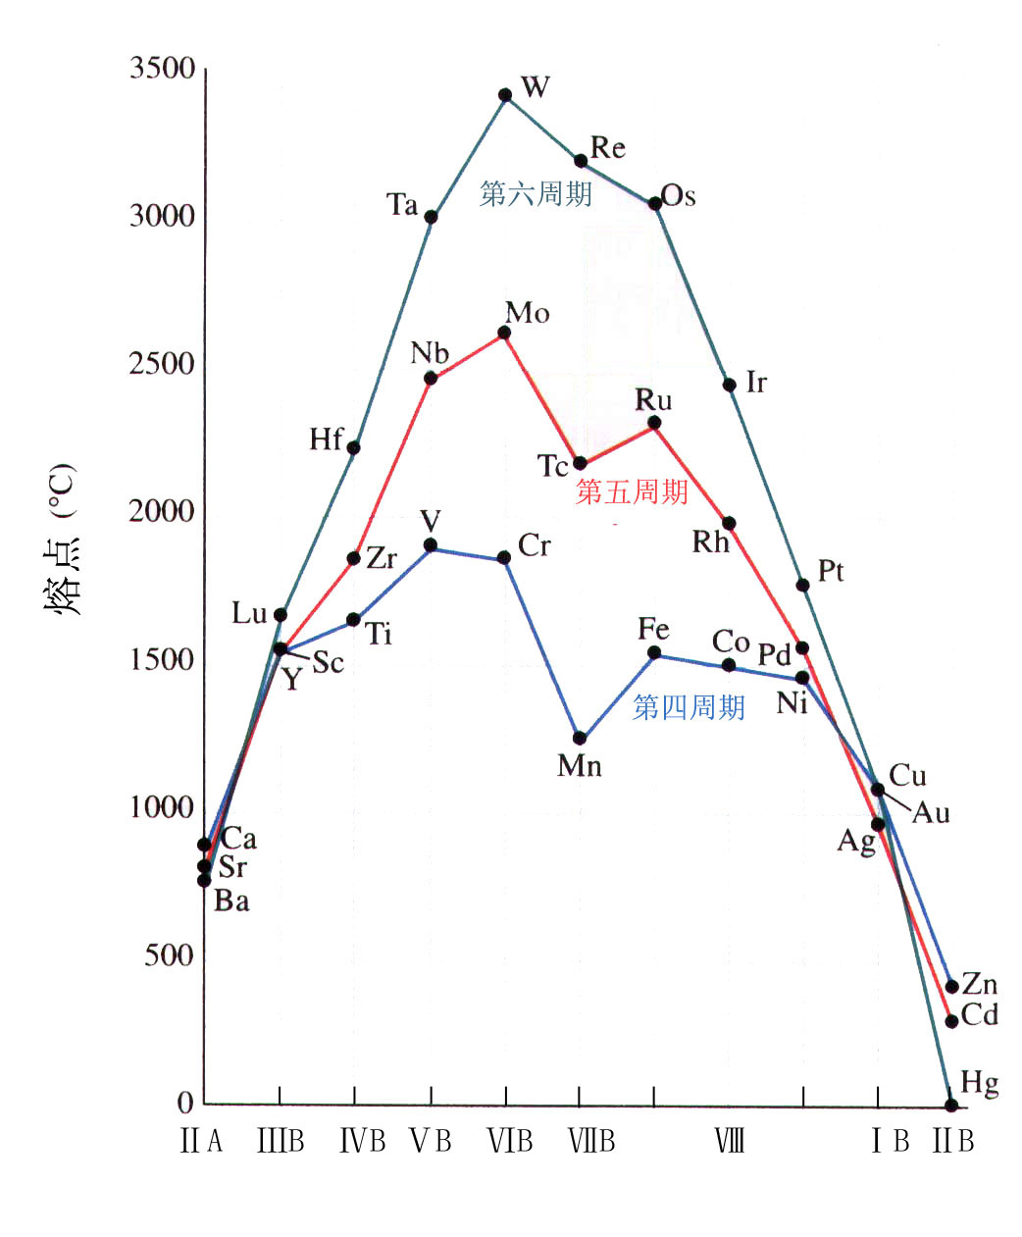
熔点变化示意图

Slide 8
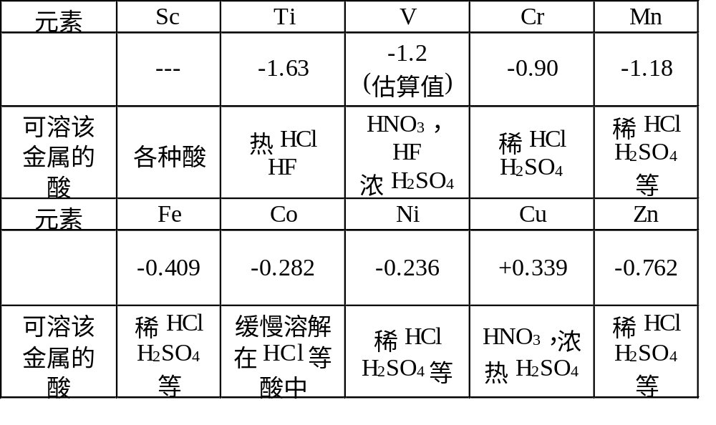
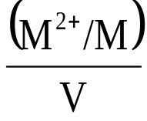

16.1.3 d区元素的化学性质

Slide 9
第一过渡系的单质比第二过渡系的单质
活泼；
例：第一过渡系除Cu外均能与稀酸作用，
第二、三过渡系仅能溶于王水、
氢氟酸，而Ru,Rh,Os,Ir不溶于王水。
2. 与活泼非金属(卤素和氧)直接形成化合物。
3. 与氢形成金属型氢化物：
如：VH₁₈，TaH_{0.76}，LaNiH_{5.7 。}
4. 与硼、碳、氮形成间充型化合物。

Slide 10

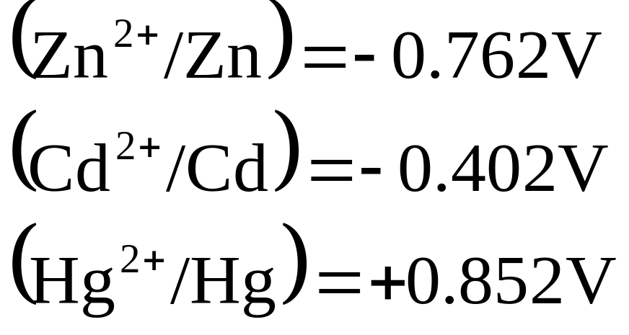
(Ni²⁺/Ni) =－0.2363V
(Pd²⁺/Pd) = +0.92V
(Pt²⁺/Pt) = +1.2V(估计值)
总趋势：从上到下活泼性降低。

Slide 11
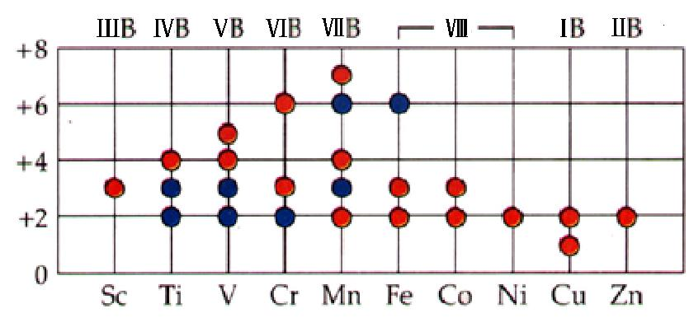
16.1.4 d区元素的氧化态
多种氧化态。例如：Mn的氧化态呈连续状，
Mn(CO)₅Cl(+1)，Mn(CO)₅，NaMn(CO)₅(-1)。
注：红色为常见的氧化态。

Slide 12
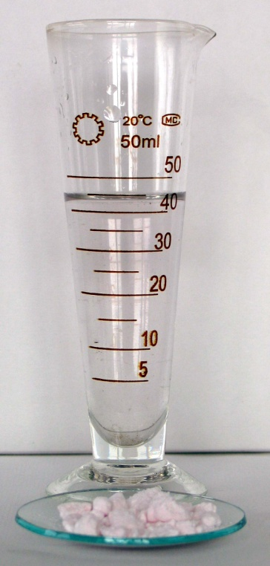
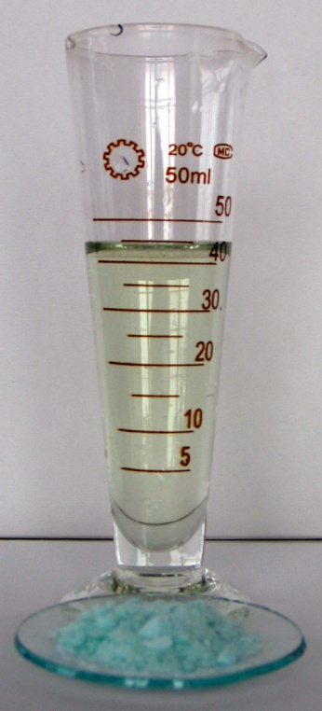
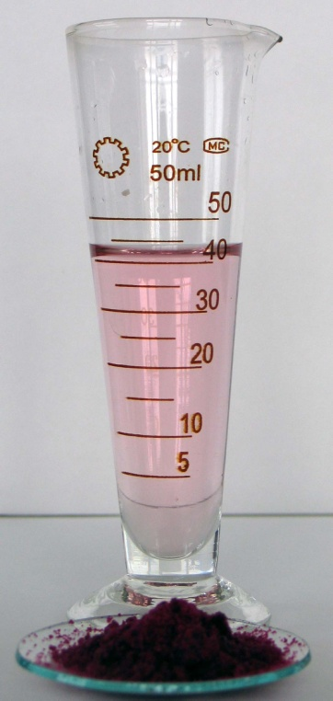
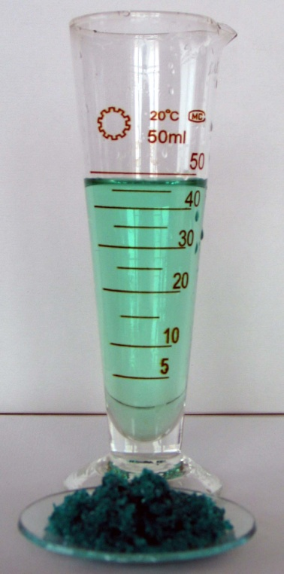
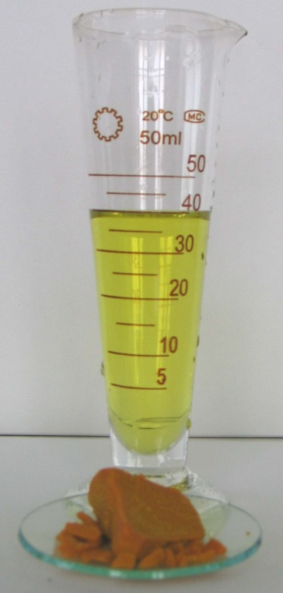
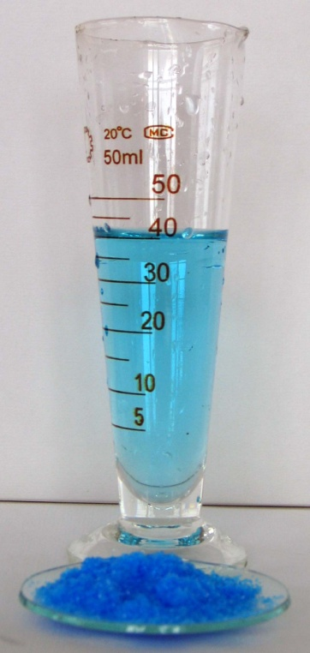
16.1.5 d区元素离子的颜色
Mn (Ⅱ) Fe(Ⅱ) Co(Ⅱ) Ni(Ⅱ) Fe(Ⅲ) Cu(Ⅱ)
水合离子呈现多种颜色。

Slide 13
§16.3 铬 钼 钨 多酸型配合物
16.3.1 铬、钼、钨的单质
16.3.2 铬的化合物
*16.3.3 钼、钨的化合物
*16.3.4 多酸型配合物
同多酸和杂多酸及其盐

Slide 14
16.3.1 铬、钼、钨的单质
铬分族(VIB)：Cr, Mo, W, Sg
价层电子构型：(n-1)d ⁴⁻⁵ns¹⁻²
灰白色金属，熔沸点高，硬度大。
表面易形成氧化膜。
室温时纯铬溶于稀HCl,H₂SO₄，在浓HNO₃中钝化。高温下与活泼的非金属及C,B,N反应。

Slide 15
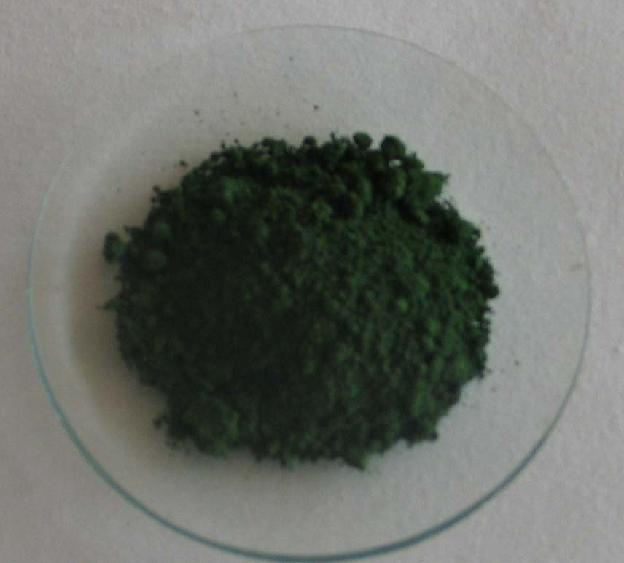
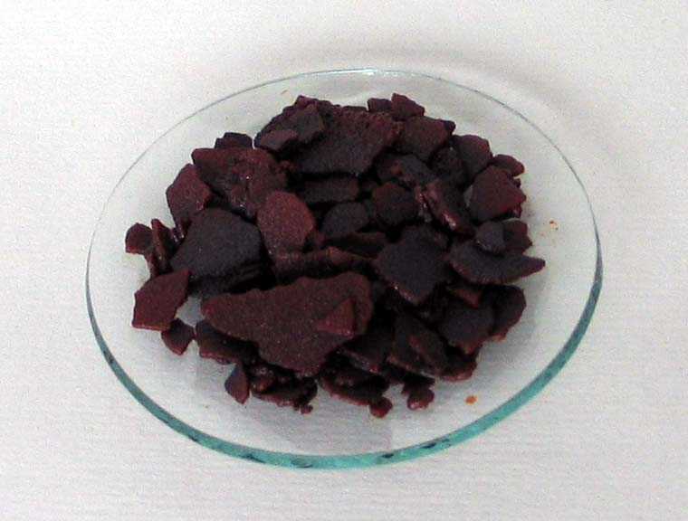
16.3.2 铬的化合物
Cr₂O₃ (铬绿)
 | 颜色 | 熔点/℃ | 受热时的变化
CrO₃ (铬酐) | 暗红色 | 198 | 250℃分解为Cr₂O₃与O₂
K₂CrO₄ | 黄色 | 975 | 熔融不分解
K₂Cr₂O₇ (红矾) | 橙红色 | 398 | 熔融不分解
Cr₂O₃ (铬绿) | 绿色 | 2330 | 不分解
CrCl₃·6H₂O | 紫色 | 83 | 失去结晶水
KCr(SO₄)₂·12H₂O | 暗紫色 | 89 | 失去结晶水

Slide 16
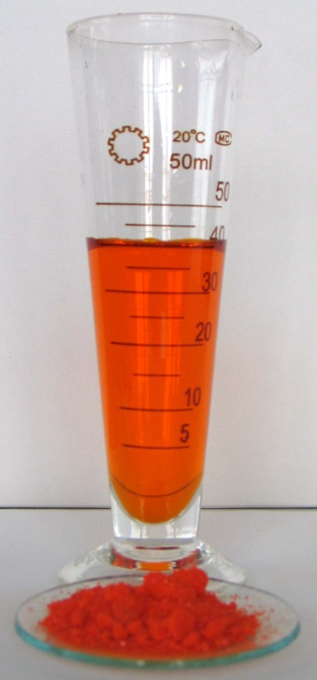
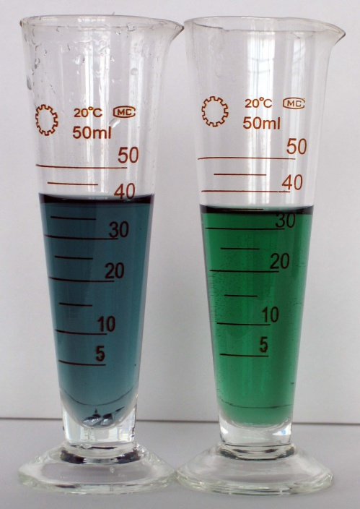
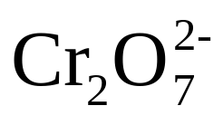
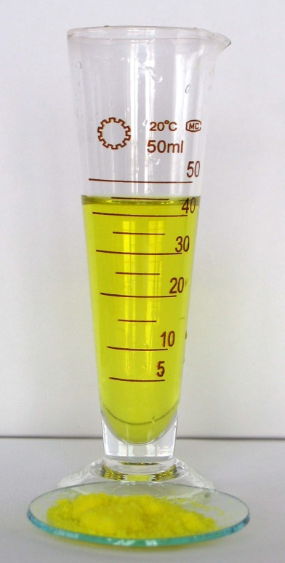
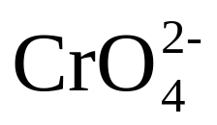
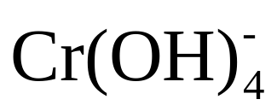
水溶液中铬的各种离子
Cr²⁺(aq)
 | 颜色 | 存在的pH
 | 橙红 | ＜2
 | 黄 | ＞6
Cr³⁺(aq) | 紫 | 酸性
 | 亮绿 | 强碱
Cr²⁺(aq) | 蓝 | 酸性
Cr³⁺(aq)

Slide 17
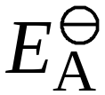
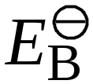
铬元素的电势图
/ V
Cr
O
2
−
1.33
Cr
3
+
-0.41
Cr
2
+
-0.91
Cr
2
7
-0.74
/ V
-0.12
-1.1
-1.4
CrO
2
−
Cr(OH)
−
Cr(OH)
Cr
4
4
2
-1.3

Slide 18




1.铬(Ⅵ)的化合物
(1) Cr(Ⅵ) 化合物的制备：碱熔法
Fe(CrO₂)₂(s)
Na₂CrO₄(s)
H₂O
1000 ℃ ~1300℃
Na₂CO₃ (s)
①
Fe₂O₃ (s)
浸取
Na₂CrO₄
(aq)
H₂SO₄
Na₂Cr₂O₇
(aq)
Na₂Cr₂O₇
KCl
酸化
K₂Cr₂O₇
②
①
4Fe(CrO
)
+
8Na
CO
+
7O
2
2
2
3
2
2Fe
O
+
8Na
CrO
+
8CO
2
3
2
4
2
②
2Na
CrO
+
H
SO
Na
Cr
O
+
Na
SO
+
H
O
2
4
2
4
2
2
7
2
4
2

Slide 19
(2) 以K₂Cr₂O₇为原料制备其他含铬化合物
浓H₂SO₄
NH₃
CrO₃(铬酐)
(NH₄)₂Cr₂O₇
冷却
KCl,浓H₂SO₄
CrO₂Cl₂(氯化铬酰)
K₂Cr₂O₇
浓H₂SO₄, SO₂
KCr(SO₄)₂·12H₂O(铬钾矾)
浓HCl
CrCl₃·H₂O
(暗红色,针状)

Slide 20
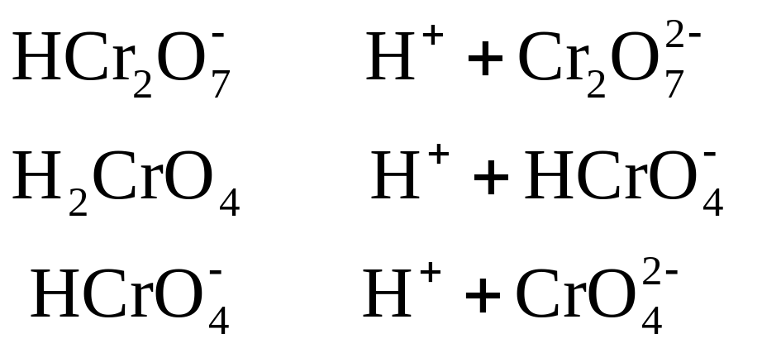

(3) Cr(Ⅵ) 含氧酸及其离子在溶液中的转化
H₂Cr₂O₇, H₂CrO₄均为强酸,仅存在于稀溶液
K
= 0.85
a2
K
= 9.55
a1
K
= 3.2⋅10⁻⁷
a2
pH的影响
2CrO
2
−
+
2H
+
2HCrO
−
Cr
O
2
−
+
H
O
4
4
2
7
2
(黄)
(橙)
pH<2：Cr₂O₇²⁻为主，pH>6：CrO₄²⁻为主。

Slide 21
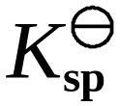
(4) Cr(Ⅵ) 的难溶盐
铬酸盐比相应的重铬酸盐溶解度小。
(Ag
CrO
)
=
1.1
⋅
10
−
12
(Ag
Cr
O
)
=
2
.0
⋅
10
−
7
2
4
2
2
7
4Ag
+
+
Cr
O
2
−
+
H
O
2Ag
CrO
(s,
砖红
)
+
2H
+
2
7
2
2
4
2Ba
2
+
+
Cr
O
2
−
+
H
O
2BaCrO
(s,
柠檬黄
)
+
2H
+
2
7
2
4
2Pb
2
+
+
Cr
O
2
−
+
H
O
2PbCrO
(s,
黄
)
+
2H
+
2
7
2
4

Slide 22

(5) K₂Cr₂O₇的氧化性
(Cr
O
2
−
/Cr
3
+
)
=
1.33V
2
7
Cr
O
2
−
+
3SO
2
−
+
8
H
+
3SO
2
−
+
2
Cr
3
+
+
4
H
O
2
7
3
4
2
Cr
O
2
−
+
3H
S
+
8H
+
3S
+
2Cr
3
+
+
7H
O
2
7
2
2
Cr
O
2
−
+
6I
−
+
14H
+
3I
+
2Cr
3
+
+
7H
O
2
7
2
2
Cr
O
2
−
+
6Fe
2
+
+
14H
+
6Fe
3
+
+
2Cr
3
+
+
7H
O
2
7
2
Cr
O
2
−
+
3Sn
2
+
+
14H
+
3Sn
4
+
+
2Cr
3
+
+
7H
O
2
7
2
K
Cr
O
(s)
+
14HCl(
浓
)
3Cl
+
2CrCl
2
2
7
2
3
+
2KCl
+
7H
O
2

Slide 23

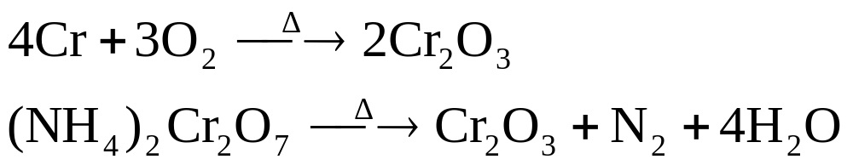
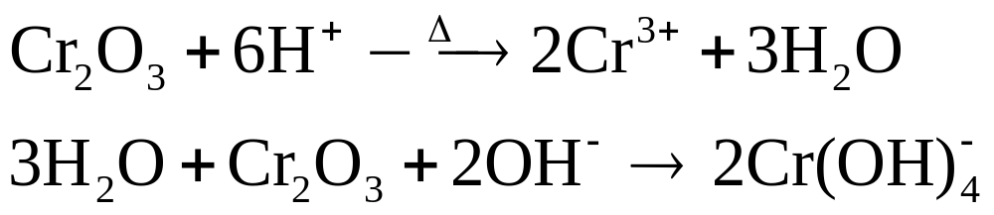
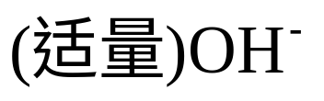

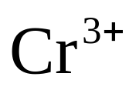
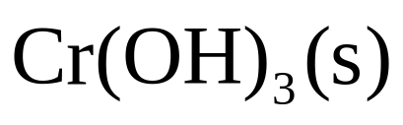
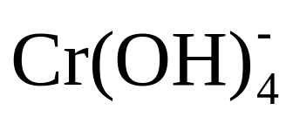

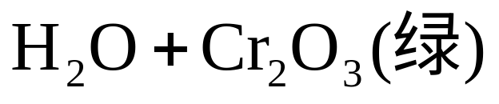
2.铬(Ⅲ)的化合物
(1) Cr₂O₃的制备与性质
制备：
性质：
(2) Cr(OH)₃
(灰绿)
(亮绿色)
∆

Slide 24
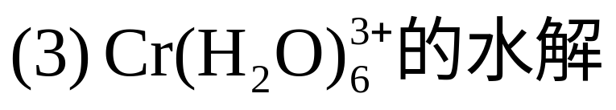
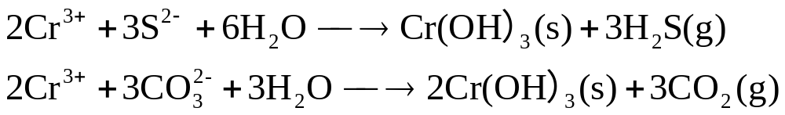
[Cr(H₂O)₆]³⁺ [Cr(OH)(H₂O)₅]²⁺ + H⁺
K
≈ 10^{－4}
2[Cr(H₂O)₆]³⁺ [(H₂O)₄Cr(OH)₂Cr (H₂O)₄]⁴⁺
+ 2H⁺ +2H₂O
K
≈ 10^{－2.7}

Slide 25

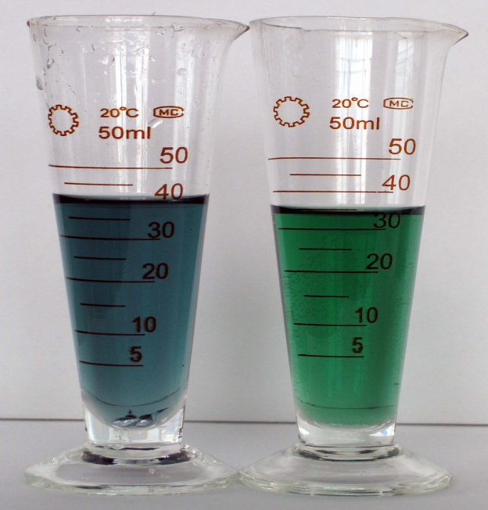
(4) Cr(Ⅲ)的还原性与氧化性
酸性条件：
E
(
Cr
O
2
−
/
Cr
3
+
)
=
1
.
33
V
2
7
2Cr
3
+
+
3
S
O
2
−
+
7
H
O
Ag
+
Cr
O
2
−
+
SO
2
−
+
14H
+
2
8
2
2
7
4
碱性条件：
E
(
CrO
2
−
/
Cr(OH)
-
)
=
−
0
.
12
V
4
4
2Cr(OH)
−
+
3H
O
+
2OH
−
2CrO
2
−
+
8H
O
4
2
2
4
2
碱性条件下易被氧化。
Cr
3
+
+
Zn(s)
2Cr
2
+
(
蓝色
)
+
Zn
2
+
Cr²⁺(aq) Cr³⁺(aq)

Slide 26
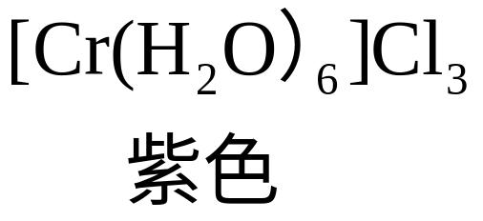
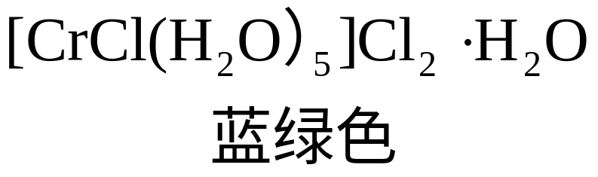
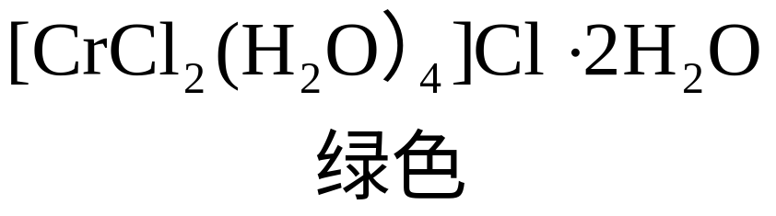
(5) Cr(Ⅲ)的配位性
配位数为6，Cr³⁺采用d²sp³杂化轨道成键。
如：水合异构体

Slide 27
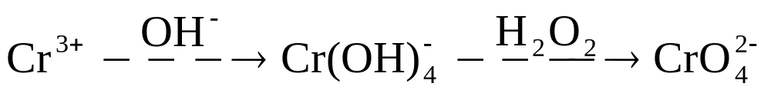
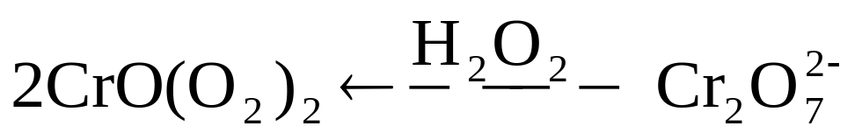
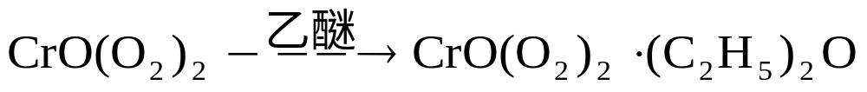

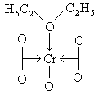
(6) Cr(Ⅲ), Cr(Ⅵ)的鉴定
H⁺
戊醇(乙醚)
蓝色

Slide 28
小结：
O₂，△
△
Cr
Cr₂O₃(s,绿)
(NH₄)₂Cr₂O₇(橙黄)
H⁺
Cr²⁺
H⁺
△
OH ⁻
O₂
Zn
氨水或适量OH ⁻
过量OH ⁻
-
Cr³⁺
Cr(OH)₃
(灰绿)
Cr(OH)₄(亮绿)
H⁺
H⁺
H₂O₂
Cl₂
Br₂
ClO⁻
Sn²⁺, Fe²⁺
SO₃, H₂S
I ⁻(Cl⁻)
S₂O₈
²⁻
²⁻
2-
OH ⁻
2-
Cr₂O₇(橙红)
CrO₄(黄)
H⁺
H₂O₂
Ag⁺
H⁺
乙醚
Ag⁺
Ba²⁺
Ba²⁺
Ag₂CrO₄(s,砖红)
Pb²⁺
CrO(O₂)₂
(蓝)
Pb²⁺
BaCrO₄(s,柠檬黄)
PbCrO₄(s,黄)

Slide 29
§16.4 锰
16.4.1 锰的单质
16.4.2 锰的化合物
*16.4.3 锰的Gibbs函数变
-氧化值图

Slide 30
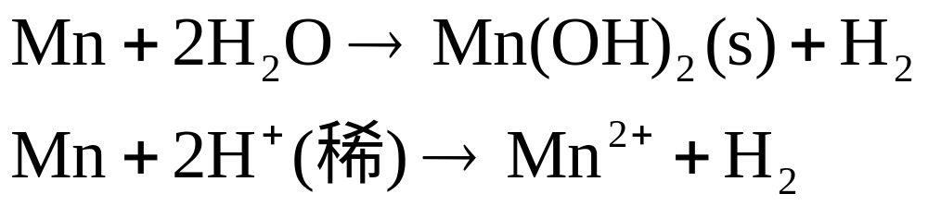
16.4.1 锰的单质
锰分族(VIIB)：Mn Tc Re Bh
价电子构型：(n-1)d⁵ns²
锰单质的性质：
白色金属，硬而脆
活泼金属：
(Mn
2
+
/Mn)
=
−
1.182V

Slide 31
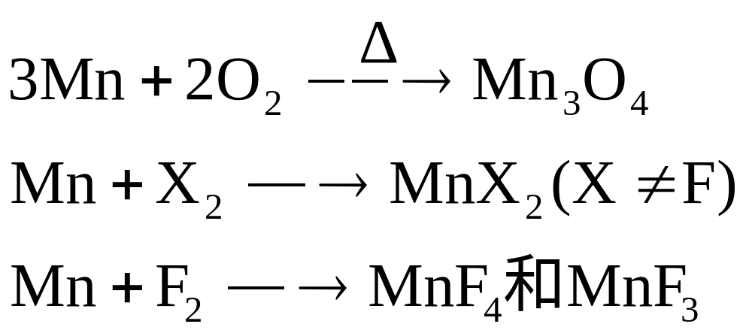
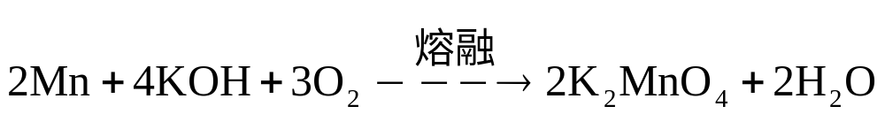
与氧、卤素等非金属反应：
在氧化剂存在下与熔融的碱作用：

Slide 32
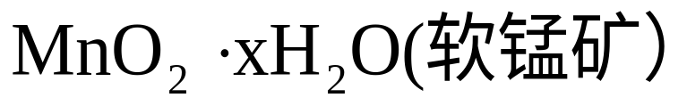
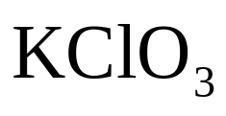
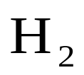

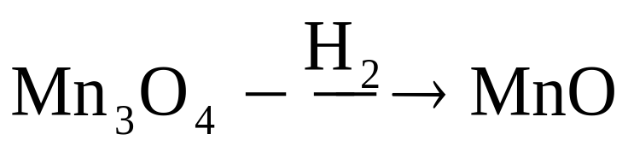




锰的存在与制备：
②
①
△
530℃
熔融
水浸
③
Al
Cl₂
C
中性还原
①
3MnO
+
6KOH
+
KClO
3K
MnO
2
3
2
4
+
KCl
+
3H
O
②
Δ
+
2
3MnO
Mn
O
O
2
3
4
2
③
3Mn
O
+
8
Al
9
Mn
+
4Al
O
3
4
2
3

Slide 33

16.4.2 锰的化合物
Mn的价电子构型：3d⁵4s²
Mn的氧化值呈连续状：从-2~+7。
常见氧化值：+7，+6，+4和+2。
常见化合物：KMnO₄ ，K₂MnO₄，MnO₂，
MnSO₄和MnCl₂。
除MnO₂外，余者均易溶于水，相应
含锰离子分别为：

Slide 34

锰的重要化合物性质表

Slide 35




水溶液中锰的各种离子及其性质
氧化值 +7 +6 +3 +2
颜色 紫红色 暗绿色 红色 淡红色
d电子数 d⁰ d¹ d⁴ d⁵
存在于溶液
中的条件
中性 pH＞13.5 易歧化 酸性

Slide 36

锰元素电势图：
酸性溶液
/
V
1.700
1.23
1.51
碱性溶液
/
V
0.5965
-0.0514

Slide 37

1.锰(Ⅶ)的化合物
(
−
2
+
=
①强氧化性
MnO
/Mn
)
1.51V
4
溶液的酸度不同，MnO₄被还原的产物不同：
—

Slide 38
②不稳定性
(见光)遇酸
浓碱
加热

Slide 39


2.锰(Ⅵ)的化合物
K₂MnO₄暗绿色晶体，在强碱性溶液中以
形式存在。
在酸性，中性溶液中歧化

Slide 40



3.锰(Ⅳ)的化合物：MnO₂
强氧化剂
还原性（碱性）
制取低氧化值锰化合物的原料

Slide 41



４.锰(Ⅱ)的化合物
[Mn(H₂O)₆]²⁺ [Mn(OH)(H₂O)₅]⁺ + H⁺
K
= 10^{－10.6}
在碱性条件下：
Mn(OH)₂为碱性

Slide 42


Mn²⁺的还原性弱
鉴定Mn²⁺常用NaBiO₃，介质用HNO₃，Mn²⁺量不宜多。
MnS(肉色）：稀酸溶性硫化物

Slide 43













小结：
(深肉色)
(白色)
无O₂+OH⁻
H⁺
(肉色)
(黑褐)
H₂O+SO₃²⁻
H⁺
或
CO₂
(歧化)
KClO₃
+
KOH
OH⁻(浓)+SO₃²⁻
紫色
H⁺或CO₂ (歧化)
暗绿

Slide 44
§16.5 铁 钴 镍
16.5.1 铁、钴、镍的单质
16.5.2 铁、钴、镍的化合物
16.5.3 铁、钴、镍的配合物

Slide 45

Ⅷ族 Fe Co Ni 铁系
Ru Rh Pd
Os Ir Pt
铂系
铁系元素的相关矿物：
赤铁矿：Fe₂O₃；磁铁矿：Fe₃O₄；
菱铁矿：FeCO₃；黄铁矿：FeS₂；
辉钴矿：CoAsS；
镍黄铁矿：NiS·FeS；

Slide 46

16.5.1 铁、钴、镍的单质
化学性质：中等活泼的金属
1. 与稀酸反应
2. 与浓酸的作用
冷浓HNO₃使Fe，Co，Ni钝化。

Slide 47



3. 与非金属反应
纯Fe,Co,Ni在水和空气中稳定。
4. 与CO形成羰合物
Fe(CO)₅，Co₂(CO)₈，Ni(CO)₄

Slide 48
16.5.2 铁、钴、镍的化合物
 | 价电子 构型 | 常见 氧化值 | 最高氧化值 及其化合物
Fe | 3d⁶4s² | +2,+3 | +6(+8) Na₂FeO₄(FeO₄)
Co | 3d⁷4s² | +2,+3 | +5 K₃CoO₄
Ni | 3d⁸4s² | +2,+3 | +4 K₂NiF₆
除Fe以外，最高氧化值都没有达到3d和4s电子数的总和。

Slide 49

铁的重要化合物

Slide 50

钴(Ⅱ)和镍(Ⅱ)的重要化合物

Slide 51


铁、钴、镍的元素电势图
/V
：
2
−
3
+
2
+
−
FeO
1.91
Fe
0.769
Fe
0.4089
Fe
4
Co
3
+
1.95
Co
2
+
−
0.282
Co
NiO₂
1.68
Ni
2
+
−
0.2363
Ni
/V
：
2
−
−
−
FeO
0.9
Fe(OH)
0.5468
Fe(OH)
0.8914
Fe
4
3
2
Co(OH)
0.17
Co(OH)
−
0.73
Co
3
2
NiO₂
0.49
Ni(OH)
0.69
Ni
2

Slide 52
氧化性：Fe(Ⅲ) ＜ Co(Ⅲ) ＜ Ni(Ⅲ)
氧化性
小
大
大
Fe(Ⅲ) Co(Ⅲ) Ni(Ⅲ)
F⁻ FeF₃ CoF₃ *
(350℃分解)
Cl⁻ FeCl₃ CoCl₃ *
(常温分解)
Br⁻ FeBr₃ * *
I⁻ * * *
小
稳定性
还原性
大
大
小
小
稳定性

Slide 53
1. 铁、钴、镍的氧化物和氢氧化物
(1) 铁、钴、镍的氧化物
Fe₂O₃红棕色， FeO黑色， Fe₃O₄黑色；
Co₂O₃·xH₂O暗褐色， CoO灰绿色；
Ni₂O₃·2H₂O灰黑色， NiO绿色。

Slide 54




(2) 铁、钴、镍的氢氧化物
无
O
Fe
2
+
+
2OH
−
2
Fe(OH)
(s,
白
)
2
O
2
Fe(OH)
(s,
红棕
)
3

Slide 55







氯化羟钴(碱式氯化钴)
(慢)
M=Co,Ni
还原性：Fe(Ⅱ)>Co(Ⅱ)>Ni(Ⅱ)

Slide 56



2. 铁、钴、镍的盐
FeCl₃黑褐色，Fe(NO₃)₃·9H₂O淡紫色，
FeCl₂·4H₂O淡蓝色， FeSO₄·7H₂O淡绿，

Slide 57


(NH₄)₂Fe(SO₄)₂·6H₂O(Mohr盐)淡绿色，
CoSO₄·7H₂O淡紫色， CoCl₂·6H₂O粉红色，
NiCl₂·6H₂O草绿色， NiSO₄·7H₂O暗绿色。
Ni(NO₃)₂·6H₂O青绿色。

Slide 58

(1) 水溶液中水解
[Fe(H₂O)₆]²⁺ [Fe(OH)(H₂O)₅]⁺+H⁺
淡绿
=10^{-9.5}
[Fe(H₂O)₆]³⁺ [Fe(OH)(H₂O)₅]²⁺+H⁺
淡紫
=10^{-3.05}
[Fe(OH)(H₂O)₅]²⁺ [Fe(OH)₂(H₂O)₄]⁺+H⁺
=10^{-3.26}

Slide 59




水合铁离子双聚体
2[Fe(H₂O)₆]³⁺ [(H₂O)₄ Fe(OH)₂Fe(H₂O)₄]⁴⁺
+2H⁺ +2H₂O
=10^{-2.91}
结构：
Fe³⁺水解最终产物：Fe(OH)₃

Slide 60
[Co(H₂O)₆]²⁺ [Co(OH)(H₂O)₅]⁺ + H⁺
粉红色
=10^{-12.20}
[Ni(H₂O)₆]²⁺ [Ni(OH)(H₂O)₅]⁺ + H⁺
绿色
=10^{-10.64}

Slide 61





(2) Fe³⁺为中等强度氧化剂
(FeCl₃烂板剂)
红

Slide 62

(3) Fe²⁺具有还原性：
保存Fe²⁺溶液应加入Fe

Slide 63

(4) FeCl₃有明显的共价性，易潮解
蒸汽中形成双聚分子
(5) CoCl₂6H₂O变色硅胶。
52.3℃
90℃
CoCl₂6H₂O
CoCl₂2H₂O
紫红
粉红色
120℃
CoCl₂H₂O
蓝紫
CoCl₂蓝色

Slide 64

3. Fe(Ⅱ), Co(Ⅱ), Ni(Ⅱ)的硫化物
FeS CoS NiS
6.3×10⁻¹⁸
4×10⁻²¹(α)
2×10⁻²⁵(β)
3.2×10⁻¹⁹(α)
1.0×10⁻²⁴(β)
2.0×10⁻²⁶(γ)
黑色
不溶于水
稀酸溶性
但CoS, NiS形成后由于晶型转变而不再溶于酸。

Slide 65
16.5.3 铁、钴、镍的配合物
1. 铁的配合物
高自旋：[FeF₆]³⁻， [Fe(NCS)_{n}(H₂O)_{6-n}]^{3-n}
低自旋：[Fe(CN)₆]³⁻， [Fe(CN)₆]⁴⁻
[Fe(CN)₅NO]²⁻

Slide 66


异硫氰合铁(Ⅲ)配离子
鉴定Fe³⁺的反应
K₄[Fe(CN)₆] 黄血盐 ，黄色；
K₃[Fe(CN)₆] 赤血盐，晶体为红色。

Slide 67
Prussian’s蓝
该反应用于Fe³⁺的鉴定(酸性条件)。
Turnbull’s蓝
该反应用于Fe²⁺的鉴定(酸性条件)。
Prussian’s蓝，Turnbull’s蓝组成均为：
[KFe^{Ⅲ} (CN)₆Fe^{Ⅱ}]_{x}

Slide 68

[KFe^{Ⅲ} (CN)₆Fe^{Ⅱ}]_{x}的结构为：

Slide 69


棕色
用于 鉴定：“棕色环”，
亦用于 鉴定：棕色物质。
[Fe(CN)
]
4
−
+
4H
+
+
NO
−
[Fe(CN)
NO]
2
−
6
3
5
+
CO
+
NH
+
2
4
Na₂[Fe(CN)₅NO]·2H₂O
五氰亚硝酰合铁(Ⅱ)酸钠，红色。
用于鉴定S²⁻ 。

Slide 70
2. 钴的配合物
Co(Ⅲ)的配合物大多是低自旋的([CoF₆]³⁻除外)，例如： [Co(NH₃)₆]³⁺， [Co(CN)₆]³⁻，[Co(NO₂)₆]³⁻ 在溶液中或固态时十分稳定。
鉴定K⁺ ：
黄色
六亚硝酸根合钴(Ⅲ)酸钠钾

Slide 71
Co(Ⅱ)的配合物分为两类，一类是粉红色的八面体配合物，另一类是蓝色的四面体配合物。
Cl⁻
[Co(H₂O)₆]²⁺ [CoCl₄]²⁻
H₂O
粉红色 蓝色
Co(Ⅱ)的八面体配合物大多是高自旋的，低自旋的配合物是少见的。

Slide 72




Co(Ⅱ)的配合物具有强还原性
[Co(CN)₅H₂O)]³⁻：
3d 4s 4p 4d
CN⁻
CN⁻
CN⁻
CN⁻
CN⁻
CN⁻
易失去
Cl⁻
土黄色
红色
蓝色
易被氧化
4[Co(NH₃)₆]²⁺+O₂+2H₂O→4[Co(NH₃)₆]³⁺+4OH⁻

Slide 73

Co(Ⅱ)的配合物在水溶液中稳定性较差
四异硫氰合钴(Ⅱ)配离子
鉴定Co²⁺的反应
实验中用固体KSCN或NH₄SCN

Slide 74





3. 镍的配合物
八面体构型配合物，例如：[Ni(NH₃)₆]²⁺
采用sp³d²杂化轨道成键。
平面正方形配合物，例如：[Ni(CN)₄]²⁻，
二丁二肟合镍(Ⅱ)采用dsp²杂化轨道成键。
蓝色
SO₄²⁻
浅绿色(不易观察到)
水合硝酸镍及其溶液

Slide 75









Ni离子的鉴定
丁二肟
鲜红色

Slide 76
小结：
Ni(NH₃)₆²⁺蓝
NH₃ · H₂O
Ni₂(OH)₂SO₄浅绿
NH₃ · H₂O
Ni²⁺(SO₄²⁻) 淡绿
OH⁻
Ni(OH)₂(s,果绿)
NaClO
NiO(OH)(s,黑)
浓HCl
Ni²⁺
Fe²⁺
H⁺
Fe(OH)₂
NH₃ · H₂O
Fe²⁺ 淡绿
OH⁻
Fe(OH)₂(s,白)
O₂
Fe(OH)₃(s,红棕)
HCl
Fe³⁺
Co(NH₃)₆³⁺红
O₂
Co(NH₃)₆²⁺黄
NH₃·H₂O
Co(OH)Cl(s,蓝)
NH₃· H₂O
Co²⁺(Cl⁻) 粉红
OH⁻
Co(OH)₂(s,粉红)
NaClO
Co(OH)₃(s,红棕)
浓HCl
Co²⁺（CoCl₄,蓝）
2-
鉴定：Fe(NCS)_{n}^{3-n} 血红 Co(NCS)₄²⁻ 天蓝 Ni(DMG)₂(s,鲜红)
[KFe(CN)₆Fe]_{x}(s,蓝) （丙酮）

